Slide 1
فارسی هشتم
درس اوّل
آموزش
با زبان تصویر

Slide 2
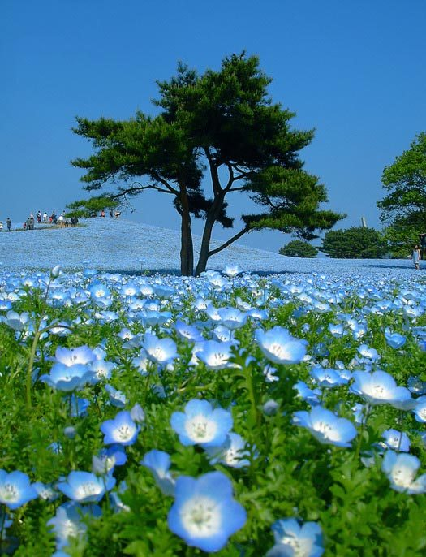
به نام خداوند مهربان

Slide 3
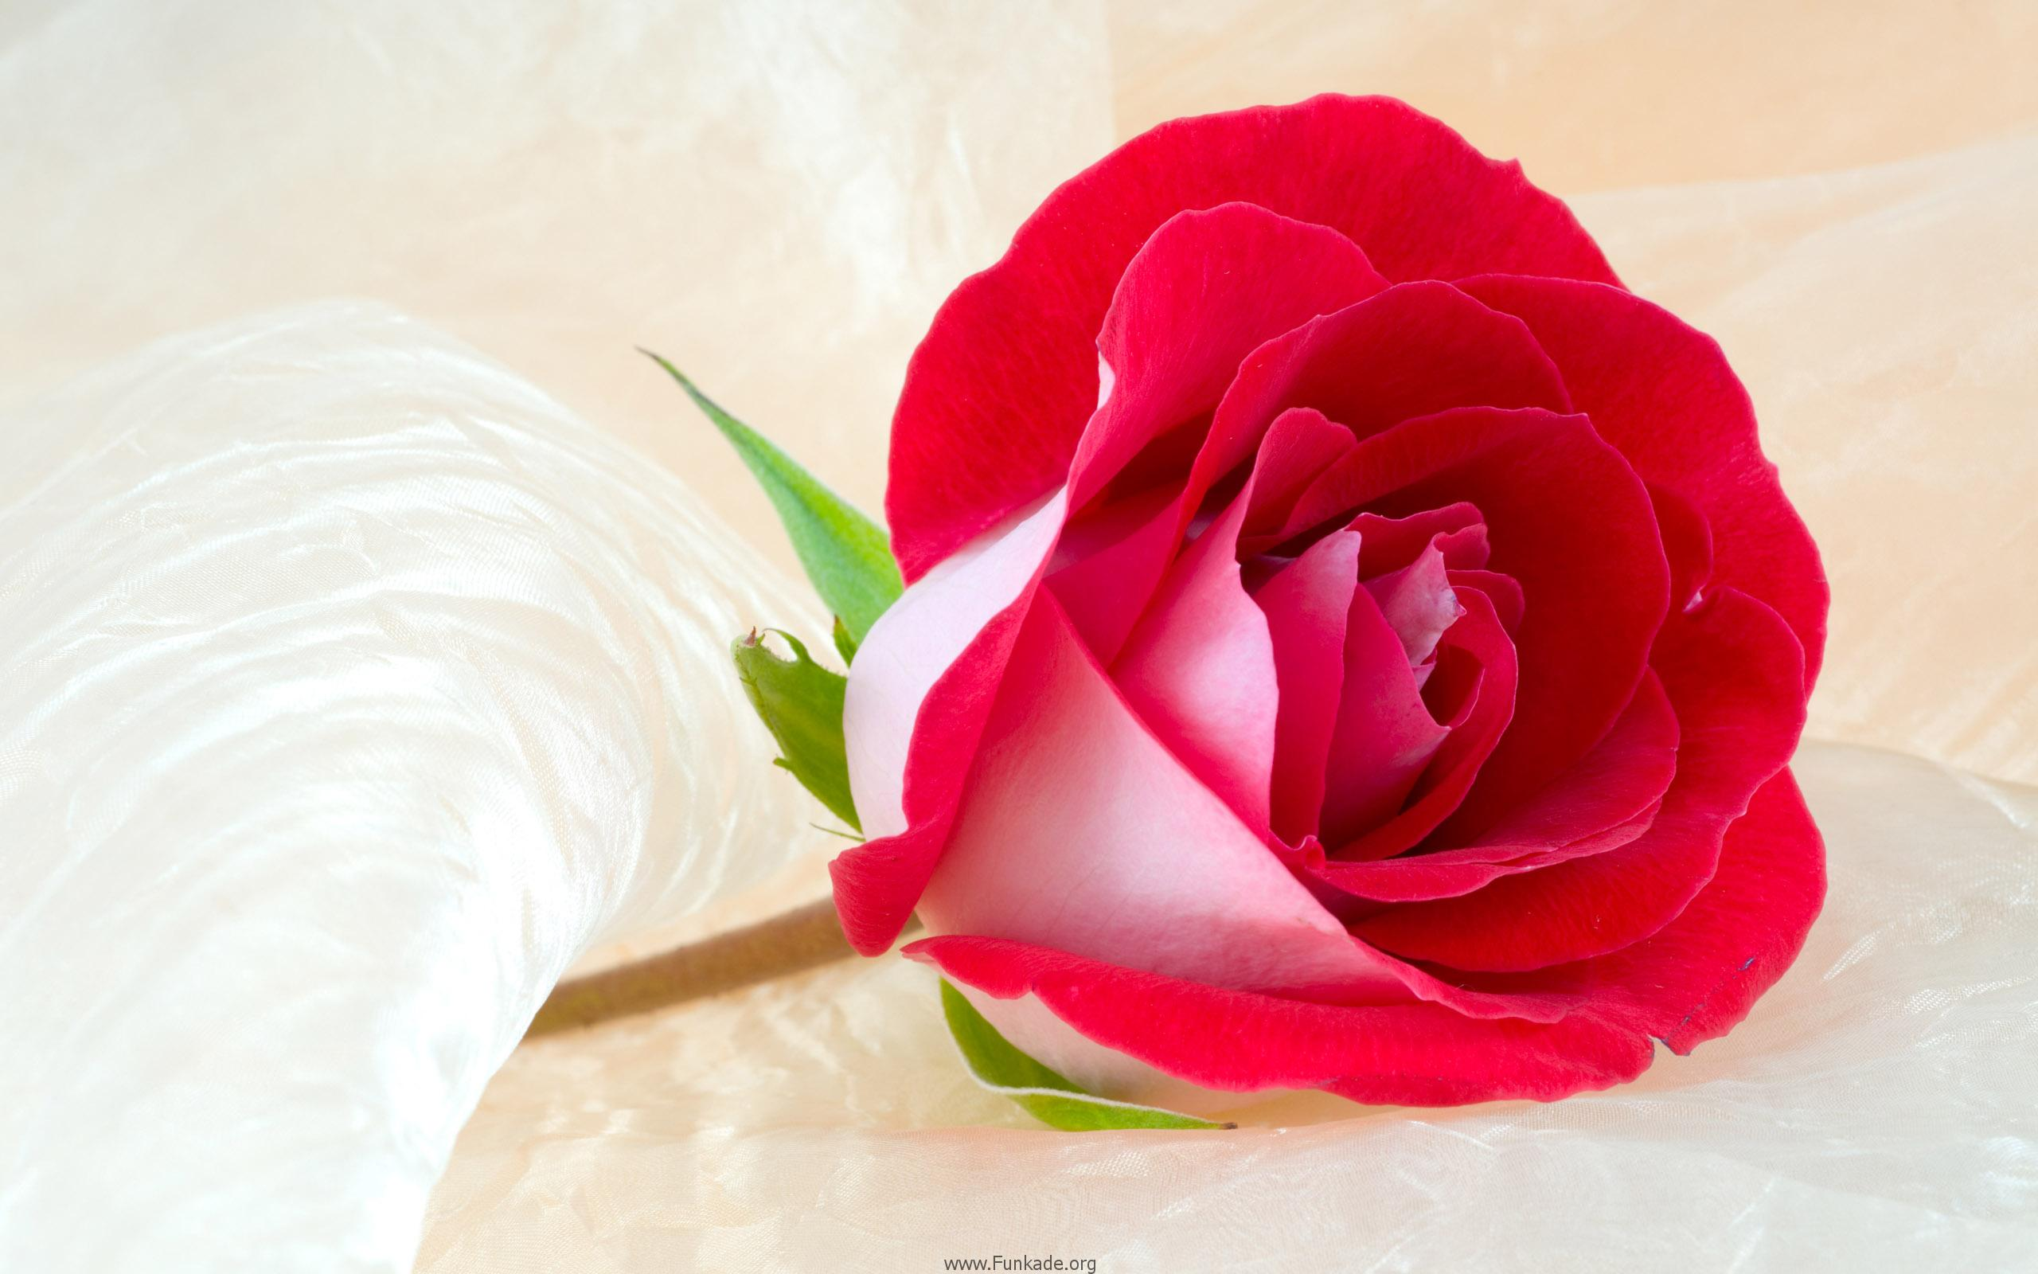
چشم دل باز کن که جان بینی
آن چه نادیدنی است آن بینی

Slide 5
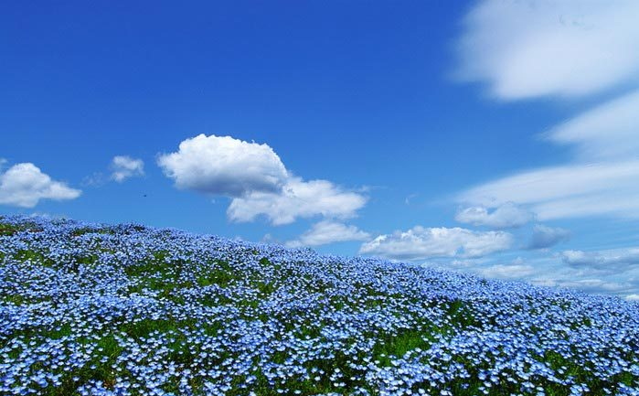
دیده هر چند گشودیم در اطراف جهان
جز خدا ، هیچ ندیدیم ، همین است ، همین

Slide 6
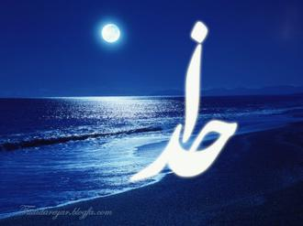

Slide 7
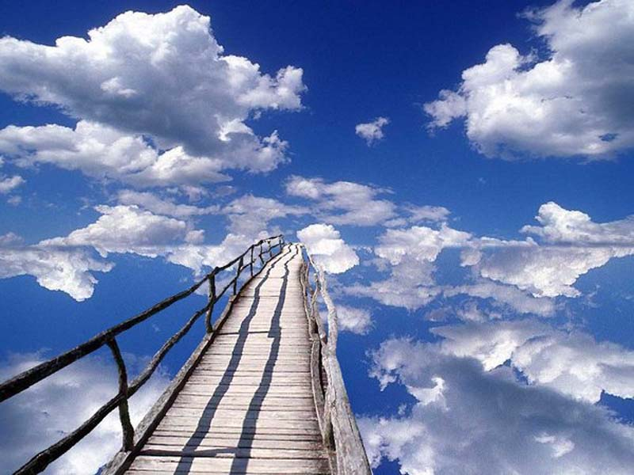
پیش از این ها فكر می كردم خدا
خــانه ای دارد میــان ابـــرها

Slide 8
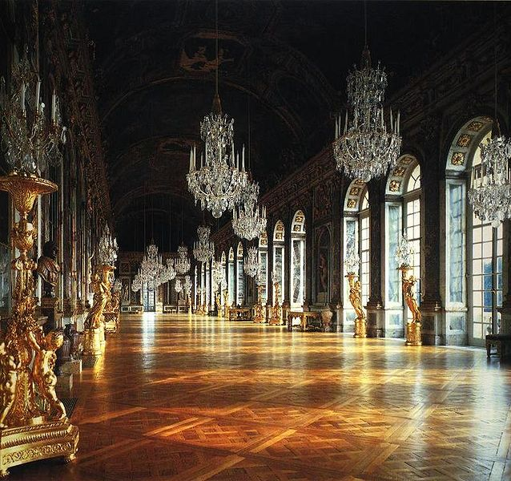
مثل قصر پادشاه قصه ها
خشتی از الماس خشتی از طلا

Slide 9
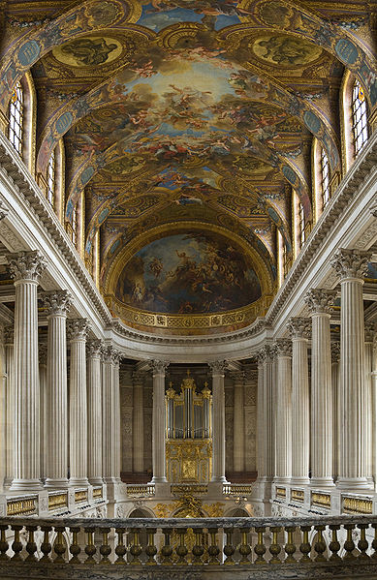
پایه های برجش از عاج وبلور
بر سر تختی نشسته با غرور

Slide 10
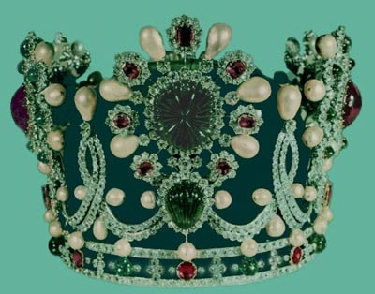
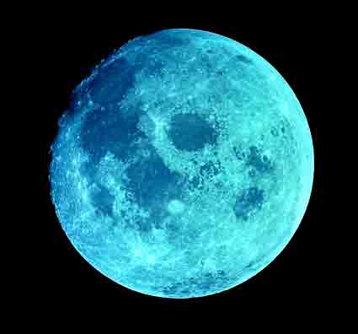
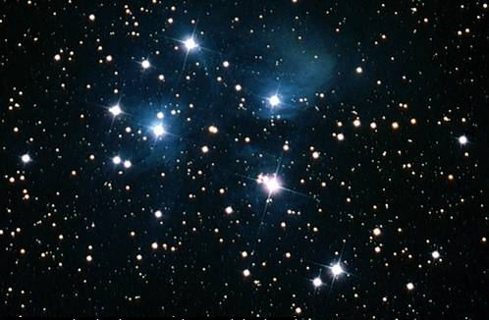
ماه برق کوچکی از تاج او
هر ستاره پولکی از تاج او

Slide 11
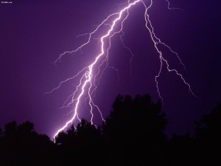
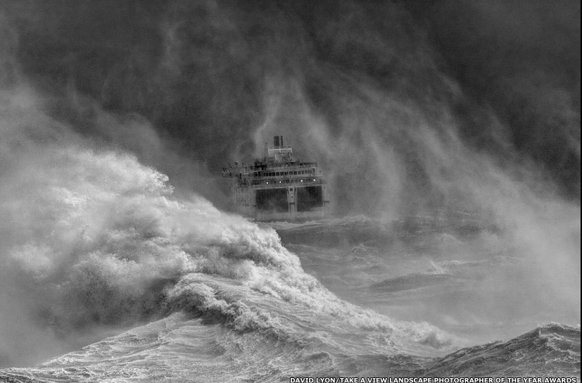
رعد و برق شب، طنین خنده اش
سیل وطوفان، نعره توفنده اش

Slide 12
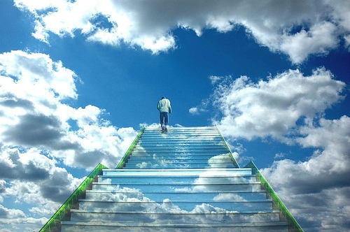
هیچ کس از جای او آگاه نیست هیچ کس را در حضورش راه نیست

Slide 13
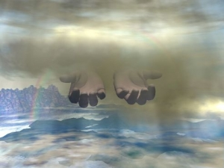
آن خدا بی رحم بود و خشمگین
خانه اش در آسمان دور از زمین

Slide 14
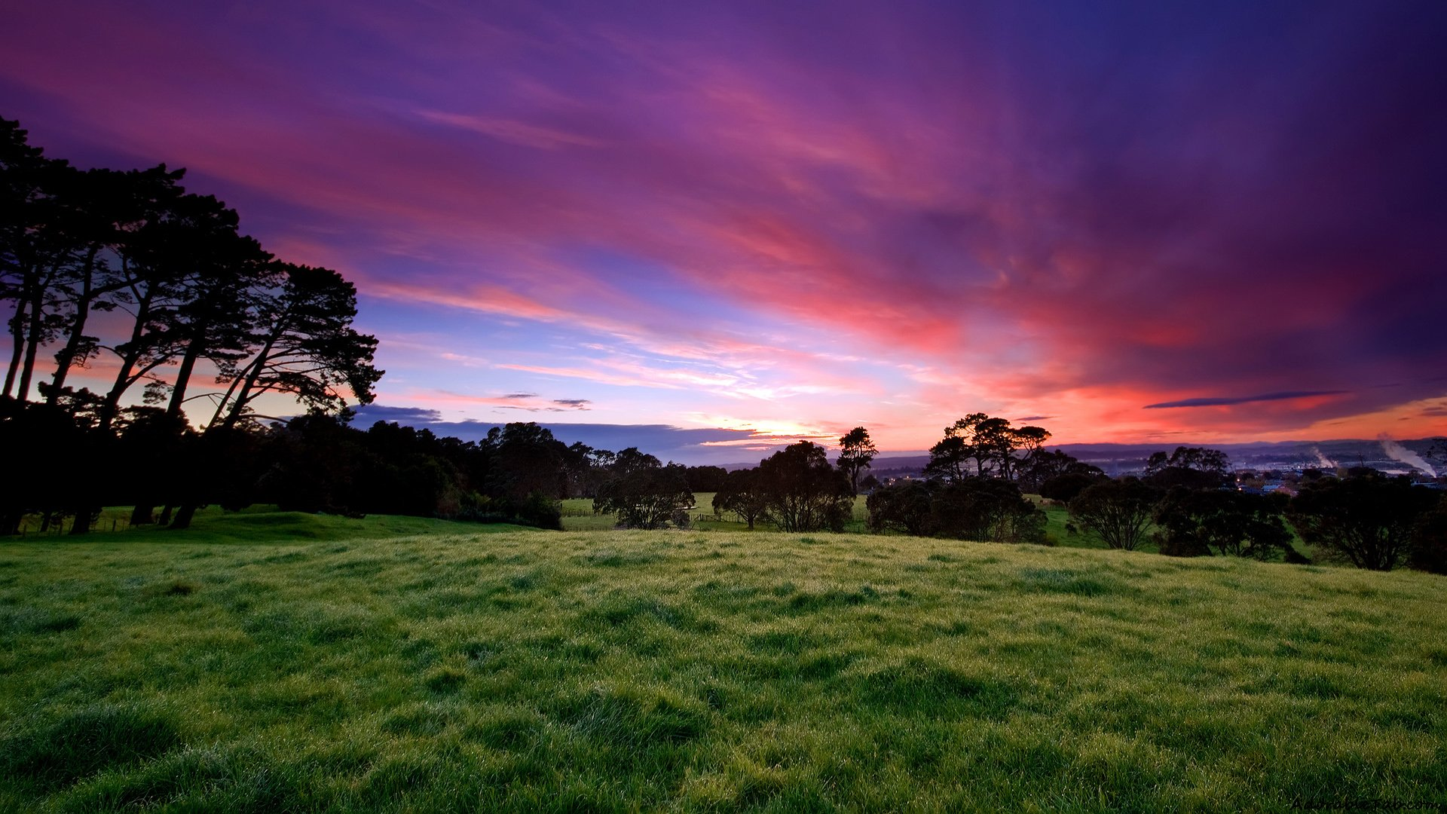
بود اما در میان ما نبود
مهربان و ساده و زیبا نبود

Slide 15
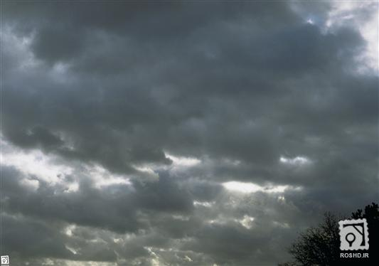
در دل او، دوستی جایی نداشت
مهربانی ، هیچ معنایی نداشت

Slide 16
هر چه می پرسیدم از خود ، از خدا
از زمین ، از آسمان ، از ابر ها

Slide 17
زود می گفتند : این کار خداست
پرس و جو از کار او، کاری خطاست

Slide 18
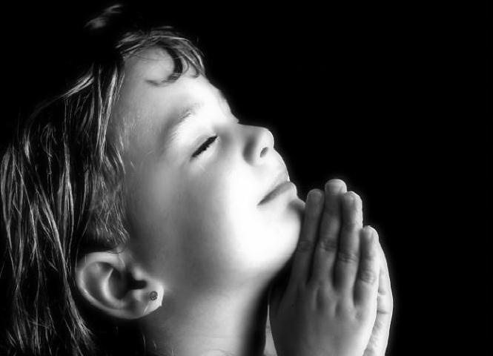
نیت من در نماز و در دعا
ترس بود و وحشت از خشم خدا

Slide 19
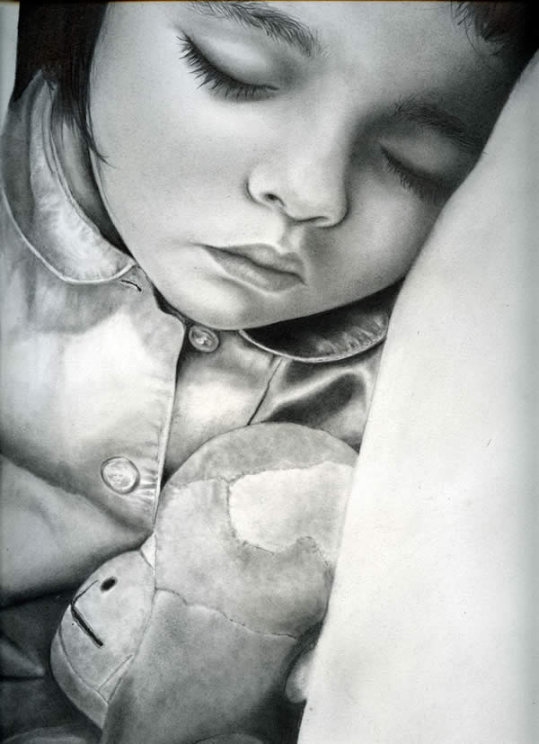
پیش از این ها خاطرم دلگیر بود
ازخدا در ذهنم این تصویر بود

Slide 20
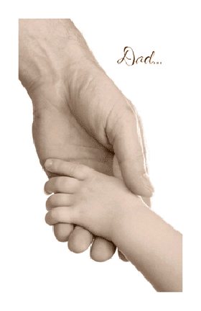
تا که یک شب ، دست در دست پدر
راه افتادم به قصد یک سفر

Slide 21
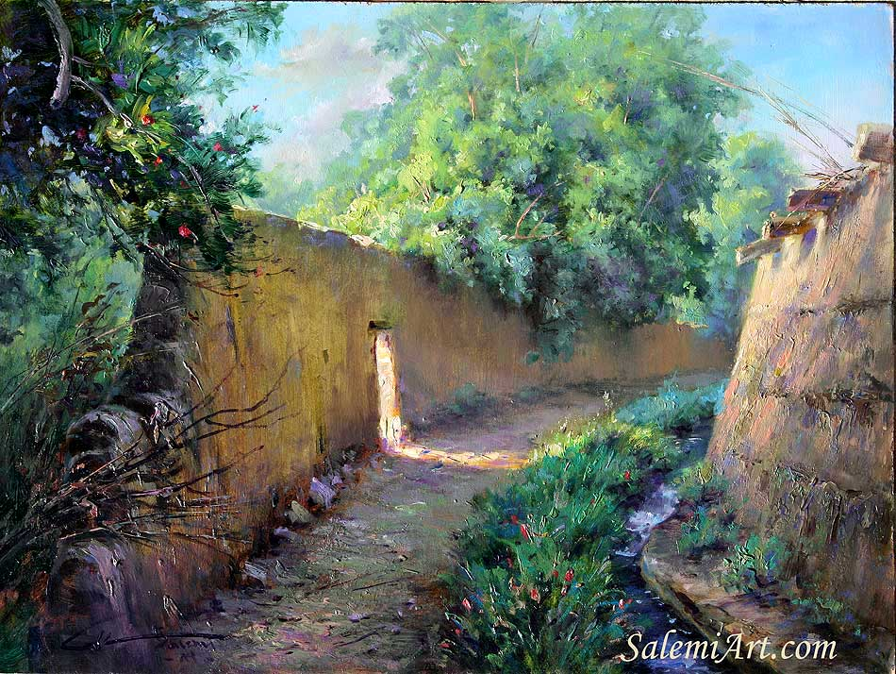
در میان راه ، در یک روستا
خانه ای دیدیم ، خوب وآشنا

Slide 22
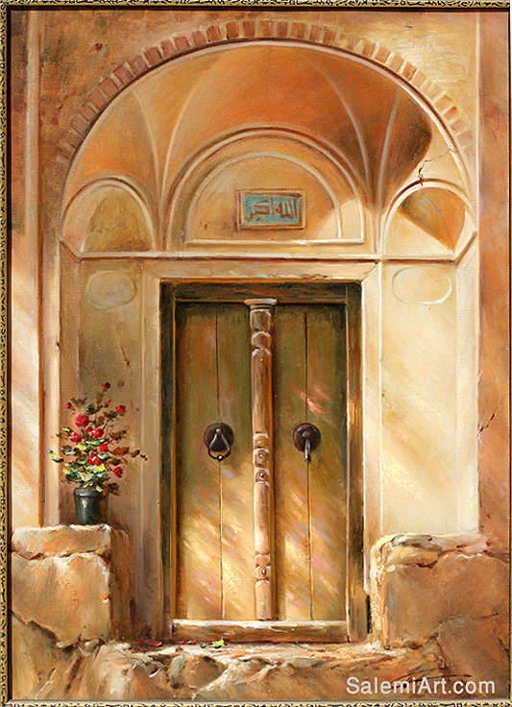
زود پرسیدم : پدر ! این جا کجاست ؟
گفت : این جا خانه ی خوب خداست

Slide 23
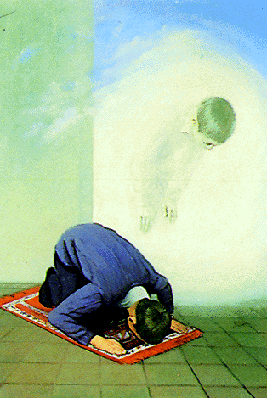
گفت : این جا می شود یک لحظه ماند
گوشه ای خلوت نمازی ساده خواند

Slide 24
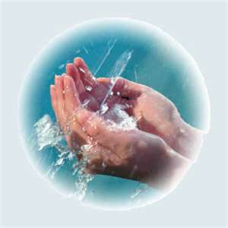
با وضویی دست و رویی تازه کرد
با دل خود گفت و گویی تازه کرد

Slide 25
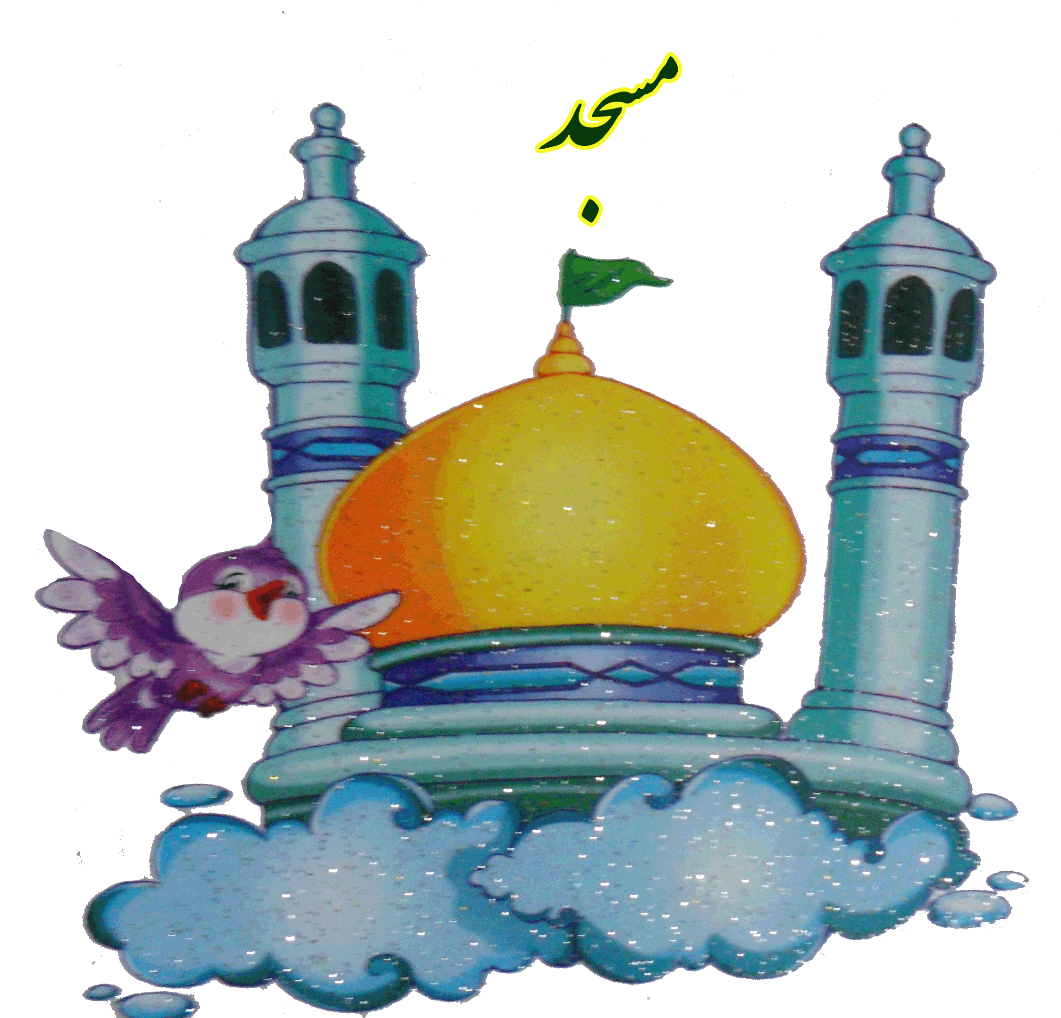
گفتمش پس آن خدای خشمگین
خانه اش این جاست ، اینجا در زمین ؟

Slide 26
فرش هایش از گلیم و بوریاست
گفت : آری خانه ی او بی ریاست

Slide 27
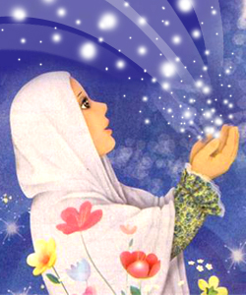
مهربان و ساده و بی کینه است
مثل نوری در دل آیینه است

Slide 28
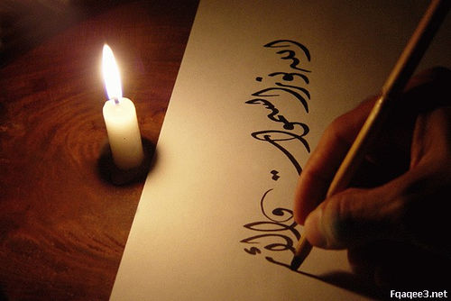

Slide 29
عادت او نیست خشم و دشمنی
نام او نور و نشانش روشنی

Slide 30
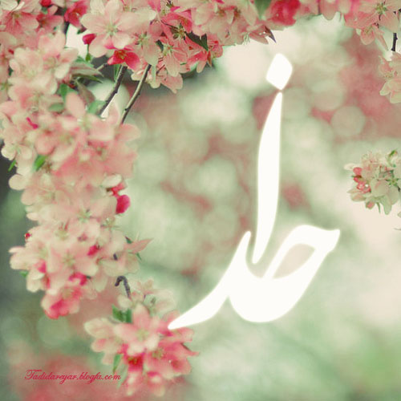
تازه فهمیدم خدایم این خداست
این خدای مهربان و آشناست

Slide 31
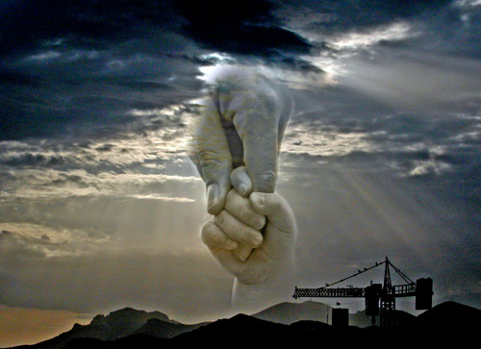
دوستی از من به من نزدیک تر
از رگ گردن به من نزدیک تر

Slide 32
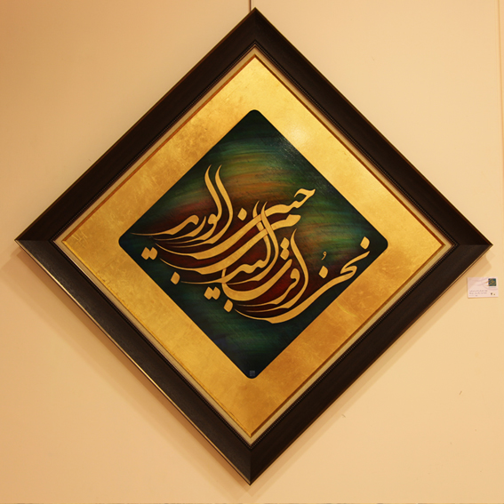

Slide 33
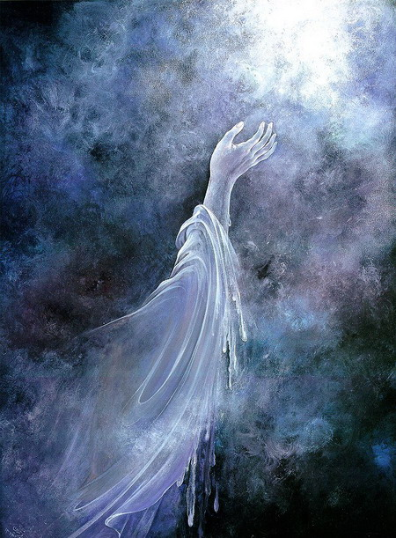
می توانم بعد از این ، با آن خدا
دوست باشم ، دوست ، پاک و بی ریا

Slide 34
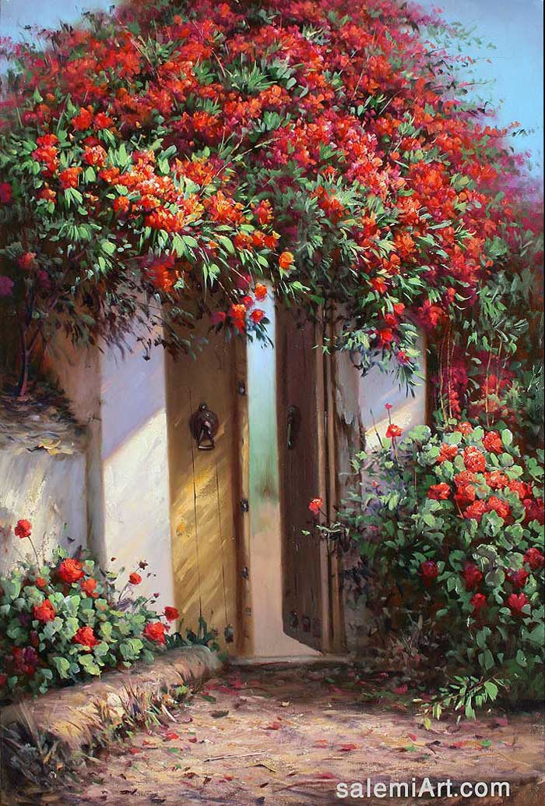
و خدایی که در این نزدیکی است
لای این شب بوها ، پای آن کاج بلند

Slide 35
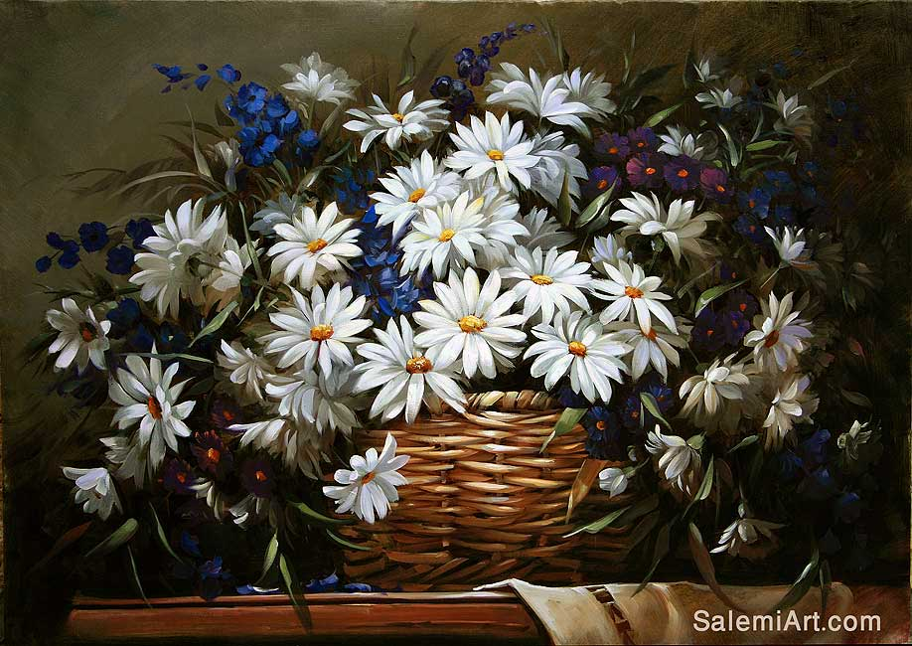

Slide 36
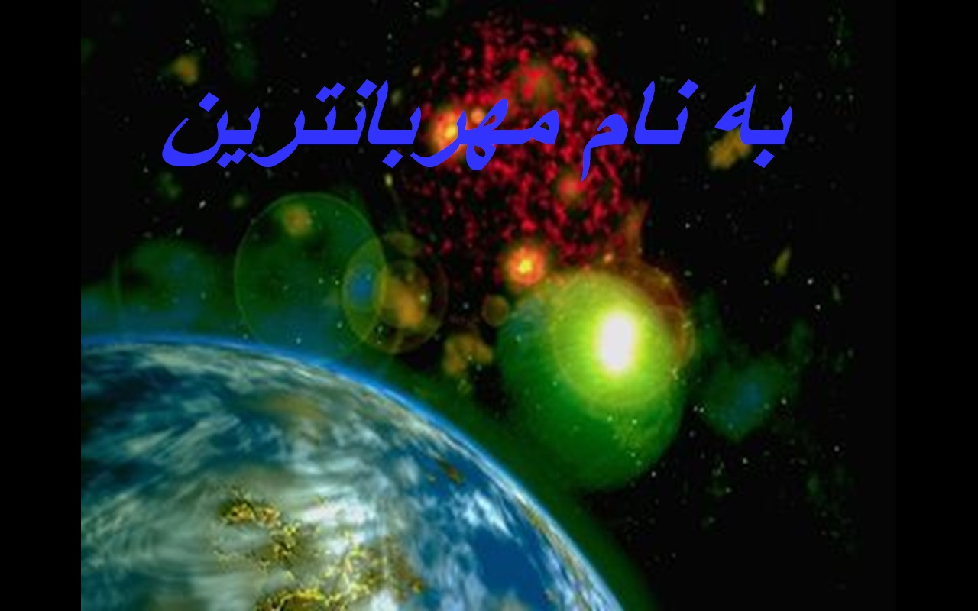

Slide 40
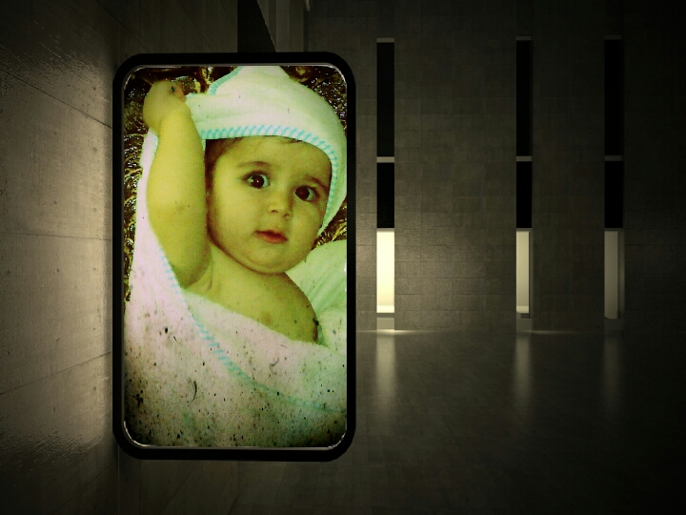
مرد فریاد کشید: خدایا به من معجزه‌ای نشان بده!
کودکی متولد شد، اما مرد باز توجهی نکرد . . .

Slide 41
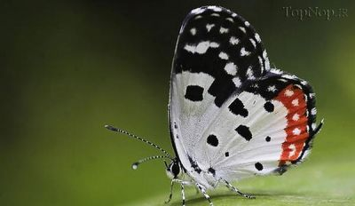
مرد در نهایت یأس فریاد زد: خدایا خودت را
به من نشان بده و بگذار تو را
ببینم... از تو خواهش می کنم...
پروانه‌ای روی دست مرد نشست، و او
پروانه را پراند و به راهش ادامه داد.

Slide 43
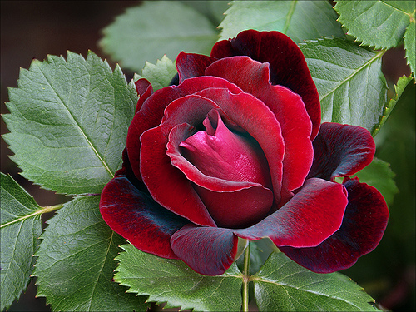

Slide 44
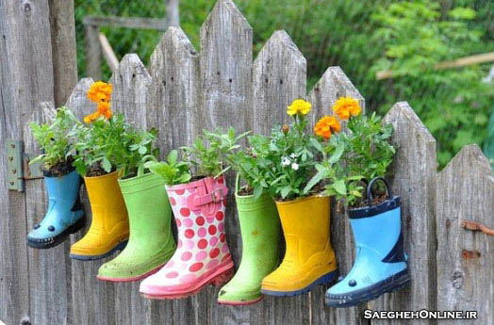

Slide 45
خدای عزیز! آدم‌های بد به نوح خندیدند و گفتند: "تونادانی چون روی زمین خشک کشتی می‌سازی" اما اون زرنگ بود. چون تو رو فراموش نکرد. من هم اگر جای اون بودم همین کارو می‌کردم.

Slide 46
خدای عزیز!
هیچ فکر نمی‌کردم نارنجی و بنفش به
هم بیان. تا وقتی که غروب خورشید
رو که ساخته بودی، دیدم، معرکه بود.

Slide 47
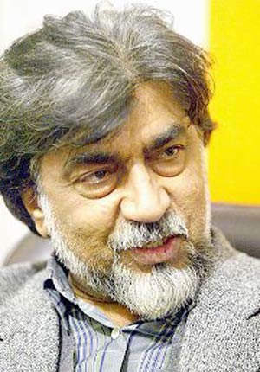
قیصر امین پور
متولد سال 1338 در دزفول است. وی تحصیلات ابتدایی و متوسطه ی خود را دردزفول و گَتوَند به پایان برد.وی از شاعران برجسته ی انقلاب اسلامی بود.
از آثار امین پور می توان به کتب زیر اشاره کرد:
1 - تنفس صبح 2- در کوچه ی آفتاب3- مثل چشمه ، مثل رود 4- ظهر روز دهم 5-آینه‏ های ناگهان
6- گل‏ها همه آفتابگردانند 7-گزینه اشعار« مروارید»
8 - بی بال پریدن 9- طوفان در پرانتز
10- به قول پرستو « مجموعه شعر نوجوان»
11- سنت و نو آوری در شعر معاصر . قالب های مورد علاقه ی امین پور عبارتند از:
چهارپاره ، غزل ، دو بیتی ، قالب نیمایی ، مثنوی
وی در سال 1386دارفانی را وداع گفت.
گتوند: نام یکی از بخش های شهرستان شوشتر در استان خوزستان

Slide 48
هاتف اصفهانی
سیّد احمد ( درگذشت 1198 هـ .ق) از شاعران دوره افشاریه و زندیه است . در سرودن غزل از سعدی و حافظ پیروی می کرد. « ترجیع بند » عرفانی وی نیز معروف است.

Slide 49
چند سوال از درس
1- در بیت زیر آرایه های موجود در « چشم دل » و « جان، آن » را توضیح دهید.
« چشم دل باز که جان بینی آنچه نادیدنی است آن بینی »
2- قالب شهر « پیش از این ها » را بگویید.
3- درباره معنی و مفهوم بیت های زیر گفت و گو کنید.
رعد و برق شب ، طنین خنده اش سیل و طوفان ، نعره توفنده اش طنین: صدا توفنده: پر خروش
با وضویی دست و رویی تازه کرد با دل خود گفت و گویی تازه کرد
گفت آری خانه او بی ریا ست فرش هایش از گلیم و بوریاست بی ریا: پاک و خالص بوریا: حصر
مهربان و ساده و بی کینه است مثل نوری در دل آیینه است
عادت او نیست خشم و دشمنی نام او نور و نشانش روشنی
4- درباره آرایه های بیت زیر بحث کنید.
ماه برق کوچکی از تاج او هر ستاره پولکی از تاج او
هر چه می پرسیدم از خود از خدا از زمین از آسمان از ابرها
زود پرسیدم پدر ، اینجا کجاست؟ گفت: اینجا خانه خوب خداست
دوستی از من به من نزدیک تر از رگ گردن به من نزدیک تر

Slide 50
5- در خصوص تعداد جمله ها و نقش واژه های مشخص شده نظر خود را بگویید.
پیش از این ها فکر می کردم خدا خانه ای دارد میان ابرها
ماه برق کوچکی از تاج او هر ستاره پولکی از تاج او
بود امّا در میان ما نبود مهربان و ساده و زیبا نبود ( تفاوت فعل های بود)
در دل او دوستی جایی نداشت مهربانی هیچ معنایی نداشت
نیت من در نماز و در دعا ترس بود و وحشت از خشم خدا
تا یک شب دست در دست پدر راه افتادم به قصد یک سفر
گفت اینجا می شود یک لحظه ماند گوشه ای خلوت نمازی ساده خواند
گفتمش پس آن خدای خشمگین خانه اش اینجاست اینجا در زمین
گفت آری خانه او بی ریاست فرش هایش از گلیم و بوریاست

Slide 51
خود ارزیابی
1- شاعر در مصراع « اینجا خانه خوب خداست » به چه نکته ای اشاره دارد؟
2- درک و دریافت خود را از مصراع « نام او نور و نشانش روشنی » بیان کنید.
3- چه راه هایی برای شناخت خداوند هستی وجود دارد؟
4- .......................................................................... .

Slide 52
دانش های ادبی
در فارسی هفتم خواندیم که:
برای این که مقصود خود را به زبان ساده برسانیم از ................ و برای زیباسازی نوشتن و سخن خود از ............... بهره می گیریم.
ساختمان زبان از عناصری ساخته شده و واژه ها و جمله ها چون ......... هستند که .......... ما را در خود جای می دهند.
واحدهای زبان عبارت اند از : جمله ، گروه واژه، واژه ، حرف
برای بررسی یک سخن و اثر ، ساختار بیرونی و درونی آن را بررسی می کنیم:
1- نظم است یا نثر؟
2- زبانی است یا ادبی؟
3- ساده است یا دیریاب؟
4- قالب آن اثر چگونه است؟
5- از چه محتوایی بحث می کند؟
و ....

Slide 53
حالا متن زیر را از گلستان سعدی مورد بررسی قرار می دهیم:
شبی در بیابان مکّه از بی خوابی پای رفتن نماند. سر بنهادم و شتربان را گفتم: « دست از من بدار. » گفت : « ای برادر ، حرم در پیش است و حرامی از پس . اگر رفتی بردی و اگر خفتی مردی . »
خوش است زیر مغیلان به راه بادیه خفت شب رحیل ولی ترک جان بباید گفت
1. به نظم و نثر است.
بررسی ساختار:
2- ادبی است.
3- زبانی کهنه دارد.
4- محتوای اخلاقی دارد.
5- به جهت کهنگی و کاربرد آرایه های ادبی نیاز به تأمّل دارد.

Slide 54
گفت و گو
1- درباره زمینه فکری شعر « ستایش » در گروه ها گفت و گو کنید.
2- درباره ارتباط مفهوم آیه زیر با متن درس پس از تأمّل گفت و گو کنید.
« نحن اقرب الیه من حبل الورید. » ما از رگ گردن به او نزدیک تریم. ( ق/ 16)
درباره واج چه اطّلاعاتی دارید؟ واج چند حرفی چه طور؟
ثواب، صواب، سواب زر ، آذر ، ضرب ، ظلال
6 صدا و واج چند گرفی داریم:
( ء ، ع )( ت ، ط) ( ث، س ، ص ) ( ح ، هـ ) (ز، ذ ، ض، ظ ) ( ق، غ)

Slide 55
تکلیف
برای جلسه بعد موارد زیر را ارائه دهید:
1- گروهی -بررسی ساختار درس ستایش
- بررسی آرایه های ادبی درس اوّل
2- فردی نوشتن فعّالیت های نوشتاری در دفتر فارسی

Slide 56
موفّق باشید.

